Slide 1
СТОРИТЕЛЛИНГ от
ХАРСКОГО
Занятие 7

Slide 2
План урока
Конгруэнтность.
Алгоритм. Шаг 7: Как поймёшь, что сработало?
Правило №7: Максимальная честность
Инструмент №7: Диалоги
Домашнее задание №7: «И тут я понял…»

Slide 3
Конгруэнтность
Конгруэнтность – это когда вы всем своим существом передаёте одно непротиворечивое сообщение.
Когда вы конгруэнтны, вам безотчётно верят.
Когда вы конгруэнтны, вы убедительны.
Бо́льшую часть времени люди не конгруэнтны, потому что в один и тот же момент времени хотят разного и думают о разном.

Slide 4
как поймёшь, что сработало?
Алгоритм. шаг №7
Есть реакции слушателей в запланированных местах.
Предсказуемые вопросы.
Новое поведение, новые решения, другое отношение к предмету разговора, новые традиции.

Slide 5
Максимальная честность правило №7
В основе истории должно лежать реальное событие.
Логика события – реальная.
Мотивы участников – реальные.
Имена и другие обстоятельства можно изменить.
Детали и сопутствующие явления можно добавлять с единственной целью – для поддержания правдоподобия, а не для красоты.

Slide 6
Диалоги инструмент №7
При передаче устной речи в историях используется особая форма русского языка:
  по построению фразы язык будет ближе к литературному;
  слова, лексика и интонация должны характеризовать героя;
  дословный пересказ будет воспринят скорее негативно, так как многое будет непонятно слушателю без контекста.

Slide 7
Задание №7
И тут я понял…
Как вы стали внимательным?
Как вы полюбили луковый суп?
Как вы решили поменять профессию?

Slide 8

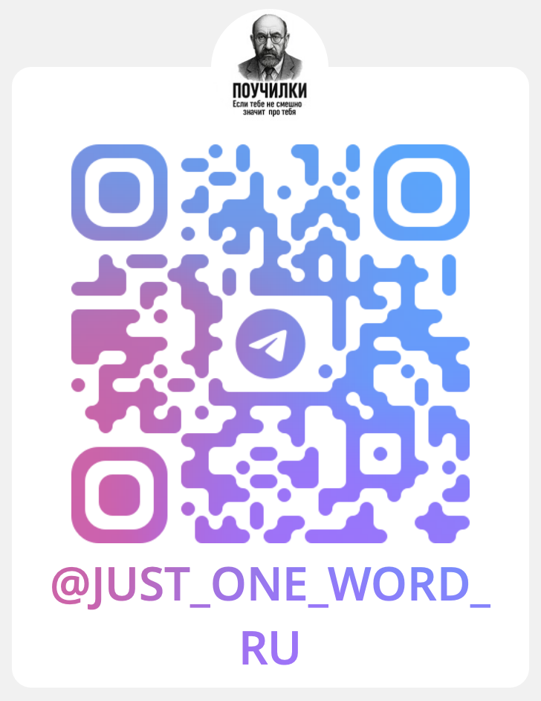

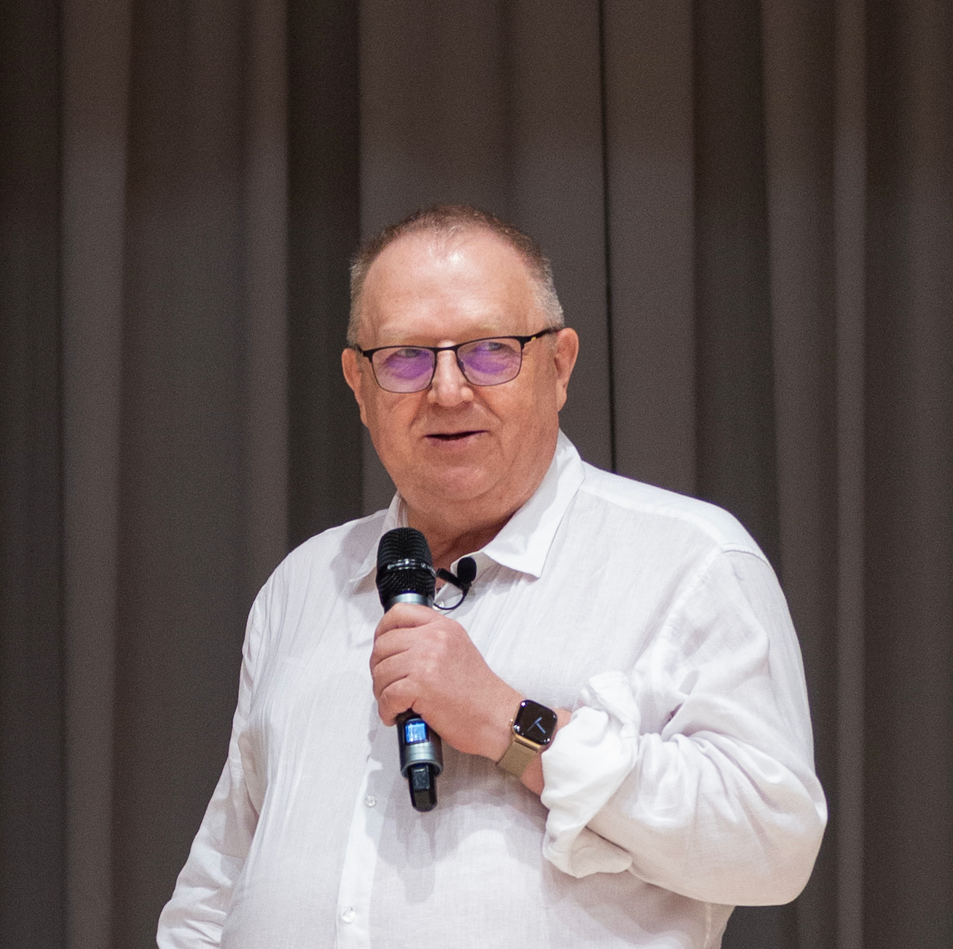
+ 7 903 283 0510 (Telegram)

